Slide 1
Zajištění dostupnosti léčivých přípravků Vstup neregistrovaných léčivých přípravků na trh
Jakub Velík
Oddělení dostupnosti a nahraditelnosti

Slide 2
Dostupnost léčiv v zákoně č. 378/2007 Sb., o léčivech (ZoL)
Dostupnost léčiv v zákoně
Zajištění dostupnosti léčivých přípravků významných při poskytování zdravotních služeb spadá do kompetence MZ (§ 11 písm. h) ZoL)
Ústav jako podřízený správní úřad poskytuje MZ maximální součinnost při zajišťování dostupnosti léčivých přípravků (LP)
Společná metodika MZ/SÚKL pro řešení zajištění dostupnosti LP v případě výpadků LP (již od roku 2019)
Primárně použití registrovaných LP!
V případě potřeby zajištění dostupnosti LP, které jsou významné z hlediska ochrany veřejného zdraví Ústav/MZ použije vhodné nástroje:
omezení či zákaz vývozu dotčených LP do zahraničí (§ 77c, § 77d)
zvláštní postupy při zajištění nákupu a distribuce léčivých přípravků významných z hlediska ochrany veřejného zdraví (§112b)
režimy dovozu a stanovení ceny a úhrady nahrazujících LP (cizojazyčné šarže, specifické léčebné programy, individuální dovoz apod.)
omezení distribuce, preskripce anebo výdeje

Slide 3
Zajištění dostupnosti léčivých přípravků Novela Zákona o léčivech a dostupnost léčivých přípravků

Slide 4
Změny v souvislosti s novelou zákona o léčivech
Novela zákona o léčivech
Změny v souvislosti s novelou zákona o léčivech
Vytvoření systému sběru a vyhodnocování nových informací a dat
Automatizovaně
Prostřednictvím webového formuláře
Interní systémy pro vyhodnocení a publikaci výzev a OOP
Sjednocení přístupu k hlášení – identity/přístupy
Nové doporučené postupy
Personální zajištění oddělení výpadků a nahraditelnosti
Úprava současných formulářů hlášení a žádostí
Systém vydávání výzev k poskytnutí údajů
Úřední deska
Webová služba
Individuální doručení držitelům rozhodnutí o registraci
Systém vydávání OOP Omezená dostupnost
Úřední deska
Webová služba
Předkládání „Opatření pro odstranění důvodu přerušení“ prostřednictvím webového formuláře
Stanoviska, vyjádření, podněty a data pro MZ (rezervní zásoby, omezení preskripce,..)
Rozšíření kontrolní činnosti
Úprava systému ePreskripce
Vydávání cenových rozhodnutí pro nahrazující léčivé přípravky
Přehledová databáze

Slide 5
Uplatnitelné od 1. 1. 2024
Novela zákona o léčivech
Uplatnitelné od 1. 1. 2024
Výzvy k dodání informací o zásobách (a plánu dodávek pro MAH)
Změny hlášení Market report (Zásoba MAH)
Změny hlášení DIS-13, REG-13 (Identifikace odběratele)
Cizojazyčné šarže volně prodejných léčivých přípravků
Úprava systému eRecept
Vydávání cenových rozhodnutí pro nahrazující léčivé přípravky (MZ i SÚKL)
Úprava podmínek distribuce, předepisování a výdeje (MZ)
Rezervní zásoby (MZ)

Slide 6
Odložená účinnost od 1. 6. 2024
Novela zákona o léčivech
Odložená účinnost od 1. 6. 2024
Odložená účinnost od 1. 6. 2024 ( §33 a) b) c) )
Povinnost dodávek po ohlášení výpadku (1–2 měsíce)
Atribut „Omezená dostupnost“ a vše s ním související
seznam distributorů zajišťujících distribuci (MAH)
zákaz reexportu (DIS)
opatření pro odstranění důvodu přerušení (MAH)
povinnost zdravotních pojišťoven uhradit léčivý přípravek s příznakem Omezená dostupnost (ZP)
omezení zásob v lékárnách (LEK)
hlášení zásob (DIS, LEK)
viditelnost zásob v lékárnách (eRecept) a u distributorů (LEK)
dodávky do lékárny do 2 pracovních dní (DIS)
zamezení opakovacího receptu (lékař)

Slide 7
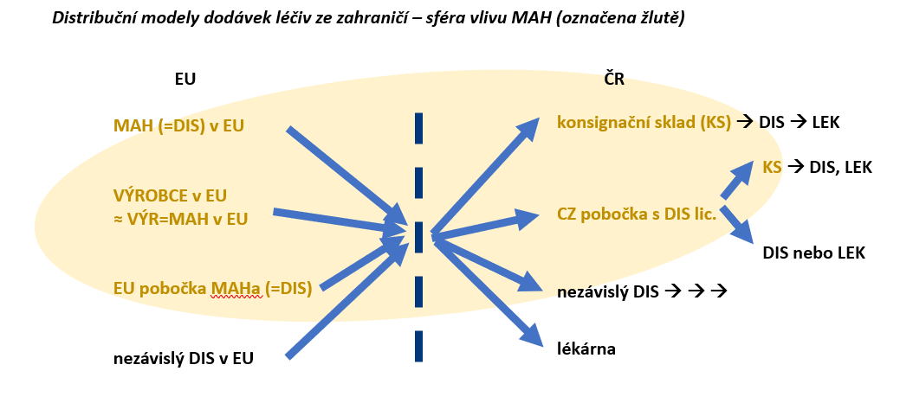
Základní schéma dodavatelského řetězce
Informace o dostupnosti
Základní schéma dodavatelského řetězce
Přerušení dodávek – Hlášení držitele rozhodnutí o registraci (MAH)
MAH
DIS
LEK
pacient
REG-13
DIS-13
LEK 13/eRp
Plán dodávek na trh
Zásoba MAH
Zásoba DIS
Zásoba LEK

Slide 8
Proces stanovení „Omezená dostupnost“ („LPOD“ – léčivý přípravek omezená dostupnost)
Novela zákona o léčivech
Proces stanovení „Omezená dostupnost“
Hlášení LPOD…..do 1 pracovního dne ode dne označení humánního léčivého přípravku příznakem „omezená dostupnost“ a dále vždy ke konci každého pracovního dne, ve kterém trvalo označení tohoto humánního léčivého přípravku…
Ohlášení přerušení/ukončení
Vyhodnocení
Opatření
Follow up
Zrušení OOP
Data
Pouze, pokud LP má stanovenou úhradu z veřejného zdravotního pojištění nebo maximální cenu + výjimky
Publikace na Úřední desce a elektronických systémech

Slide 9
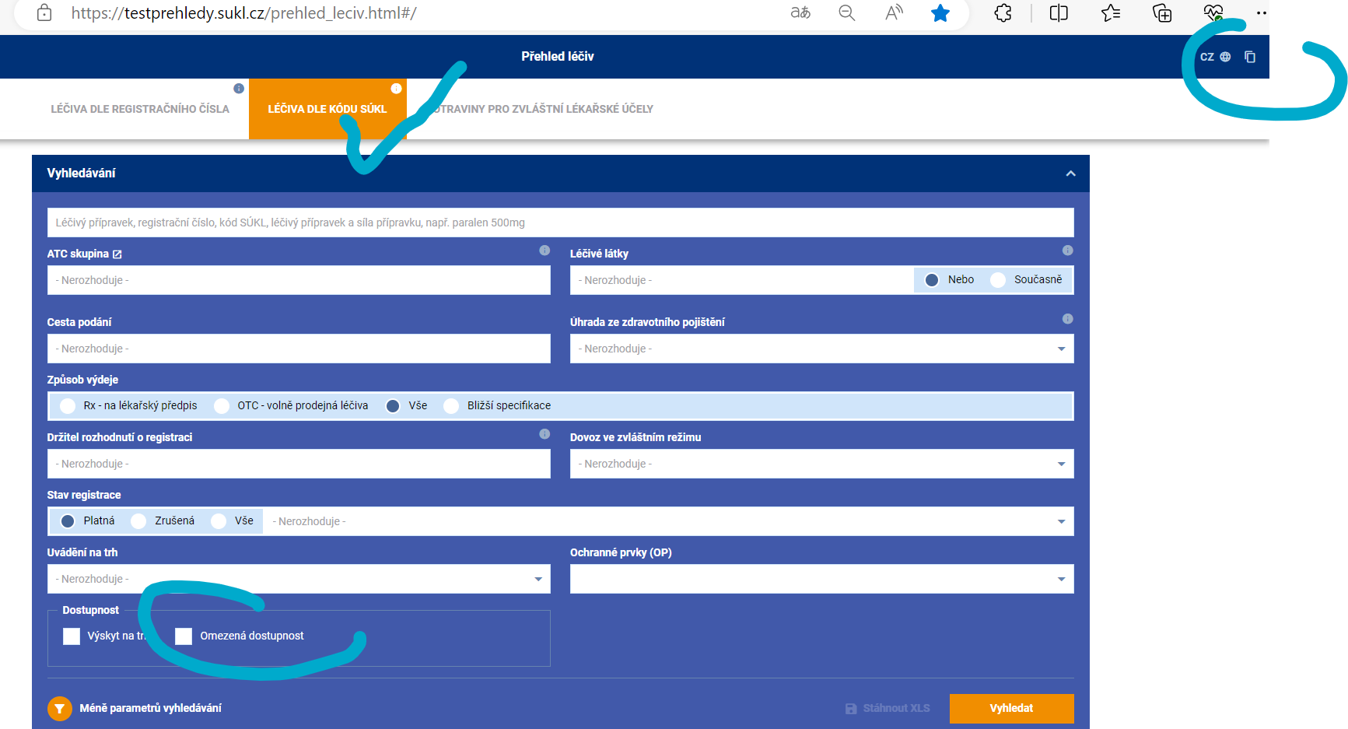
Přehled omezené dostupnosti (LPOD) na webu SÚKL
Novela zákona o léčivech
Přehled omezené dostupnosti na webu SÚKL

Slide 10
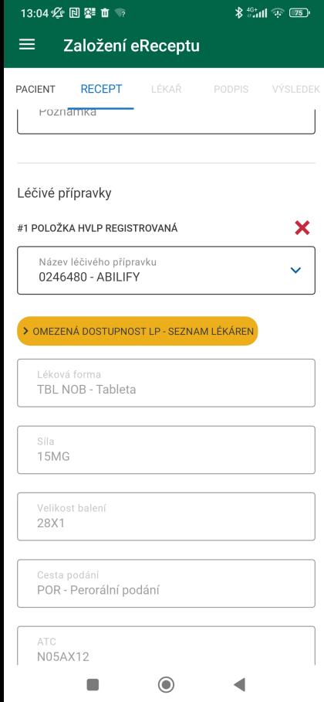
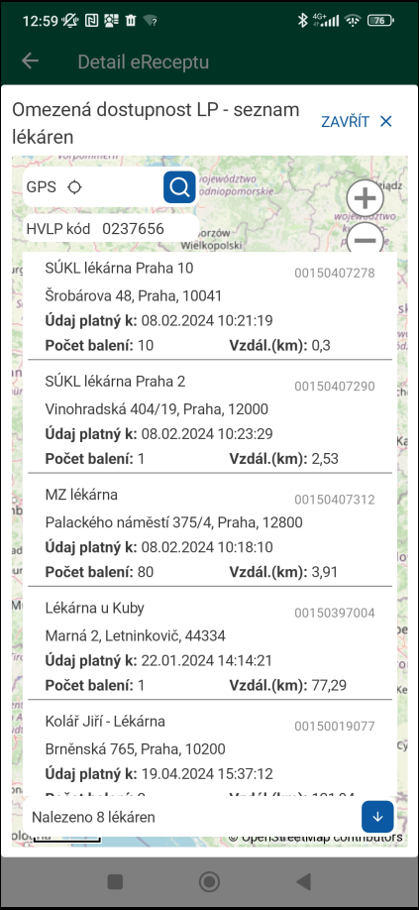
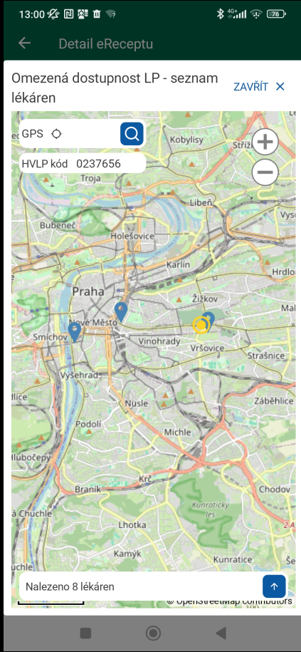
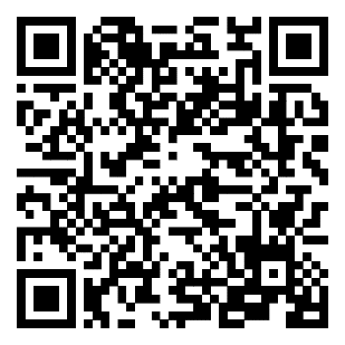
Dostupnost v aplikaci eRecept!
Novela zákona o léčivech
Dostupnost v aplikaci eRecept
NECONABOLEST FORTE
Elektronické preskripce | eRecept (epreskripce.cz)

Slide 11
Novela zákona o léčivech
Interpretace informací o výskytu na trhu a obchodování a dostupnosti
INTERPRETACE INFORMACÍ O VÝSKYTU NA TRHU A OBCHODOVÁNÍ A DOSTUPNOSTI
OBCHODOVÁNÍ V DISTRIBUCI V PŘEDCHOZÍCH 3 MĚSÍCÍCH
OZNAČENÍ OMEZENÁ DOSTUPNOST
AKTUÁLNÍ HLÁŠENÍ DRŽITELE ROZHODNUTÍ O REGISTRACI

Slide 12
Použití neregistrovaných léčivých přípravků

Slide 13
Přednostně používat registrované léčivé přípravky v souladu s registrační dokumentací!
Použití neregistrovaných léčivých přípravků
Přehled
Jiné řešení má být umožněno pouze v případě kdy:
…není distribuován nebo není v oběhu v České republice léčivý přípravek odpovídajícího složení nebo obdobných terapeutických vlastností, který je registrován… (§ 8 odst. 3 a) ZoL)
…při předpokládaném nebo potvrzeném šíření původců onemocnění, toxinů, chemických látek nebo při předpokládané nebo potvrzené radiační nehodě nebo havárii, které by mohly závažným způsobem ohrozit veřejné zdraví... (§ 8 odst. 6 ZoL)
…jsou-li vážné potíže s dostupností léčivého přípravku… (§38 ZoL)
…za situací jiné mimořádné potřeby, kdy není pro účinnou léčbu pacientů, profylaxi a prevenci vzniku infekčních onemocnění nebo stanovení diagnózy dostupný humánní léčivý přípravek registrovaný… (§ 49 ZoL)
„Individuální dovoz“
„Mimořádné opatření MZ“
„Cizojazyčné šarže“
„Specifický léčebný program“
„Zvláštní léčebný program“ a „Nemocniční výjimka pro LPMT“
Notes:
Soubežný dovoz a distribuce jsou komerční nástroje

Slide 14
Individuální dovoz neregistrovaného LP (§8 odst. 3–5 ZoL)
Použití neregistrovaných léčivých přípravků
Individuální dovoz neregistrovaného LP
Při poskytování zdravotních služeb jednotlivým pacientům může ošetřující lékař za účelem poskytnutí optimálních zdravotních služeb předepsat nebo použít i léčivé přípravky neregistrované podle tohoto zákona pouze za situace, kdy zároveň
není distribuován nebo není v oběhu v České republice léčivý přípravek odpovídajícího složení nebo obdobných terapeutických vlastností, který je registrován,
jde o léčivý přípravek, který je již registrovaný v jiném státě,
takový způsob je dostatečně odůvodněn vědeckými poznatky.
Poskytovatel zdravotních služeb odpovídá za škodu na zdraví nebo za usmrcení člověka, ke kterým došlo v důsledku použití neregistrovaného léčivého přípravku.
Ošetřující lékař seznámí pacienta se skutečností, že hodlá předepsat či použít neregistrovaný léčivý přípravek a seznámí pacienta s důsledky léčby, předepsání neregistrovaného léčivého přípravku vyznačí v lékařském předpisu.
Předepsání nebo použití neregistrovaného léčivého přípravku ošetřující lékař neprodleně oznámí Ústavu (formulář na webu Ústavu, do 7 dnů)

Slide 15
Specifický léčebný program (SpLP) s využitím neregistrovaných LP
Použití neregistrovaných léčivých přípravků
Specifický léčebný program
Léčba, profylaxe či diagnostika život ohrožujících stavů pro definovanou skupinu pacientů
(§ 49 zákona 378/2007 Sb. o léčivech, § 2 vyhlášky 228/2008 Sb. o registraci LP)
Zejména pro zajištění jinde registrovaných LP
ale také nikde ve světě registrované LP → Compassionate Use Program, Expanded Acces Program (takový LP pouze v klinickém hodnocení, jiný typ dovozu nikde nereg. LP legislativa nezná!)
Žádost souběžně na SÚKL a MZ
SÚKL vypracuje stanovisko pro MZ (posouzení předložené dokumentace), které vydá rozhodnutí (standardně proces trvá cca 1 měsíc od podání žádosti v případě, že je předložená dokumentace vyhovující)
Podmínky, za které lze uskutečnit SpLP jsou uvedeny v rozhodnutí MZ
vymezení cílové skupiny pacientů, terapeutické indikace, pracoviště, výrobce, distributor, doba platnosti SpLP, povinnost předkládat zprávy o průběhu, přiložení PIL k balení, SmPC apod.
LP obdrží kód SÚKL, informace o LP jsou publikovány na webu Ústavu
praktické pro lékaře, distributory, lékárny; možnost požádat o stanovení ceny a úhrady

Slide 16
Statistiky činnosti oddělení dostupnosti a nahraditelnosti
Použití neregistrovaných léčivých přípravků
Statistiky činnosti oddělení dostupnosti a nahraditelnosti

Slide 17
Spolupráce v EU
Použití neregistrovaných léčivých přípravků
Spolupráce v EU
HMA/EMA Task Force on Availability of authorised medicines for human and veterinary use (TF AAM)
Good practice guidance for patient and healthcare professional organisations on the prevention of shortages of medicines for human use
Medicine Shortages Single Point of Contact (SPOC) Working Party
Sdílení a koordinované řešení výpadků léčivých přípravků
Multistakeholder workshop on shortages of Glucagon-Like Peptide-1 (GLP-1) receptor agonists
Executive Steering Group on Shortages and Safety of Medicinal Products (MSSG)
Koordinace opatření v kritických situacích
Union list od critical medicines
Solidarity mechanism
HERA
Zajištění zdravotních protiopatření
Např. Mpox vakcíny

Slide 18
dotazník spokojenosti
Dotazník spokojenosti:
Máte zkušenosti se SÚKL?
Podělte se o ně s námi!
SÚKL se jako každá organizace snaží zlepšovat a rozvíjet poskytované služby.
Budeme proto rádi, když nám dáte zpětnou vazbu vyplněním následujícího dotazníku.
Předem děkujeme za spolupráci a za čas věnovaný odpovědím.

Slide 19
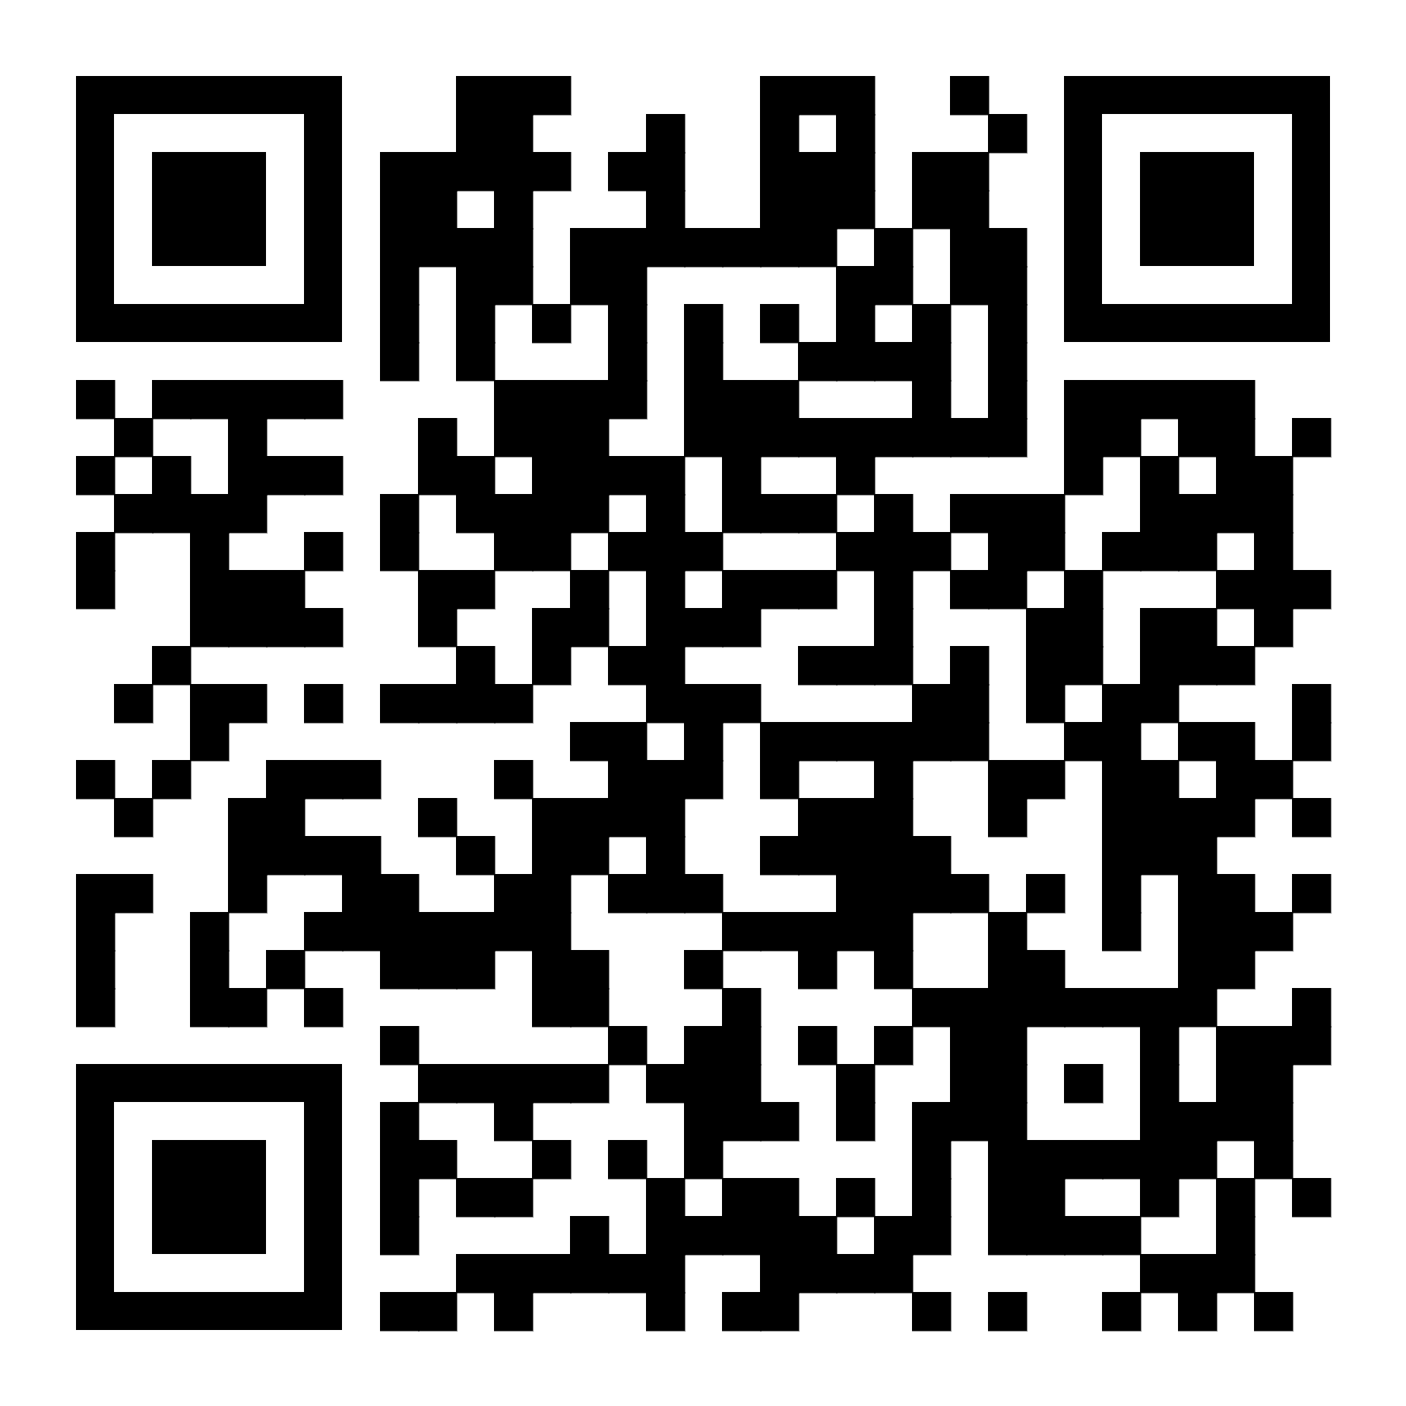
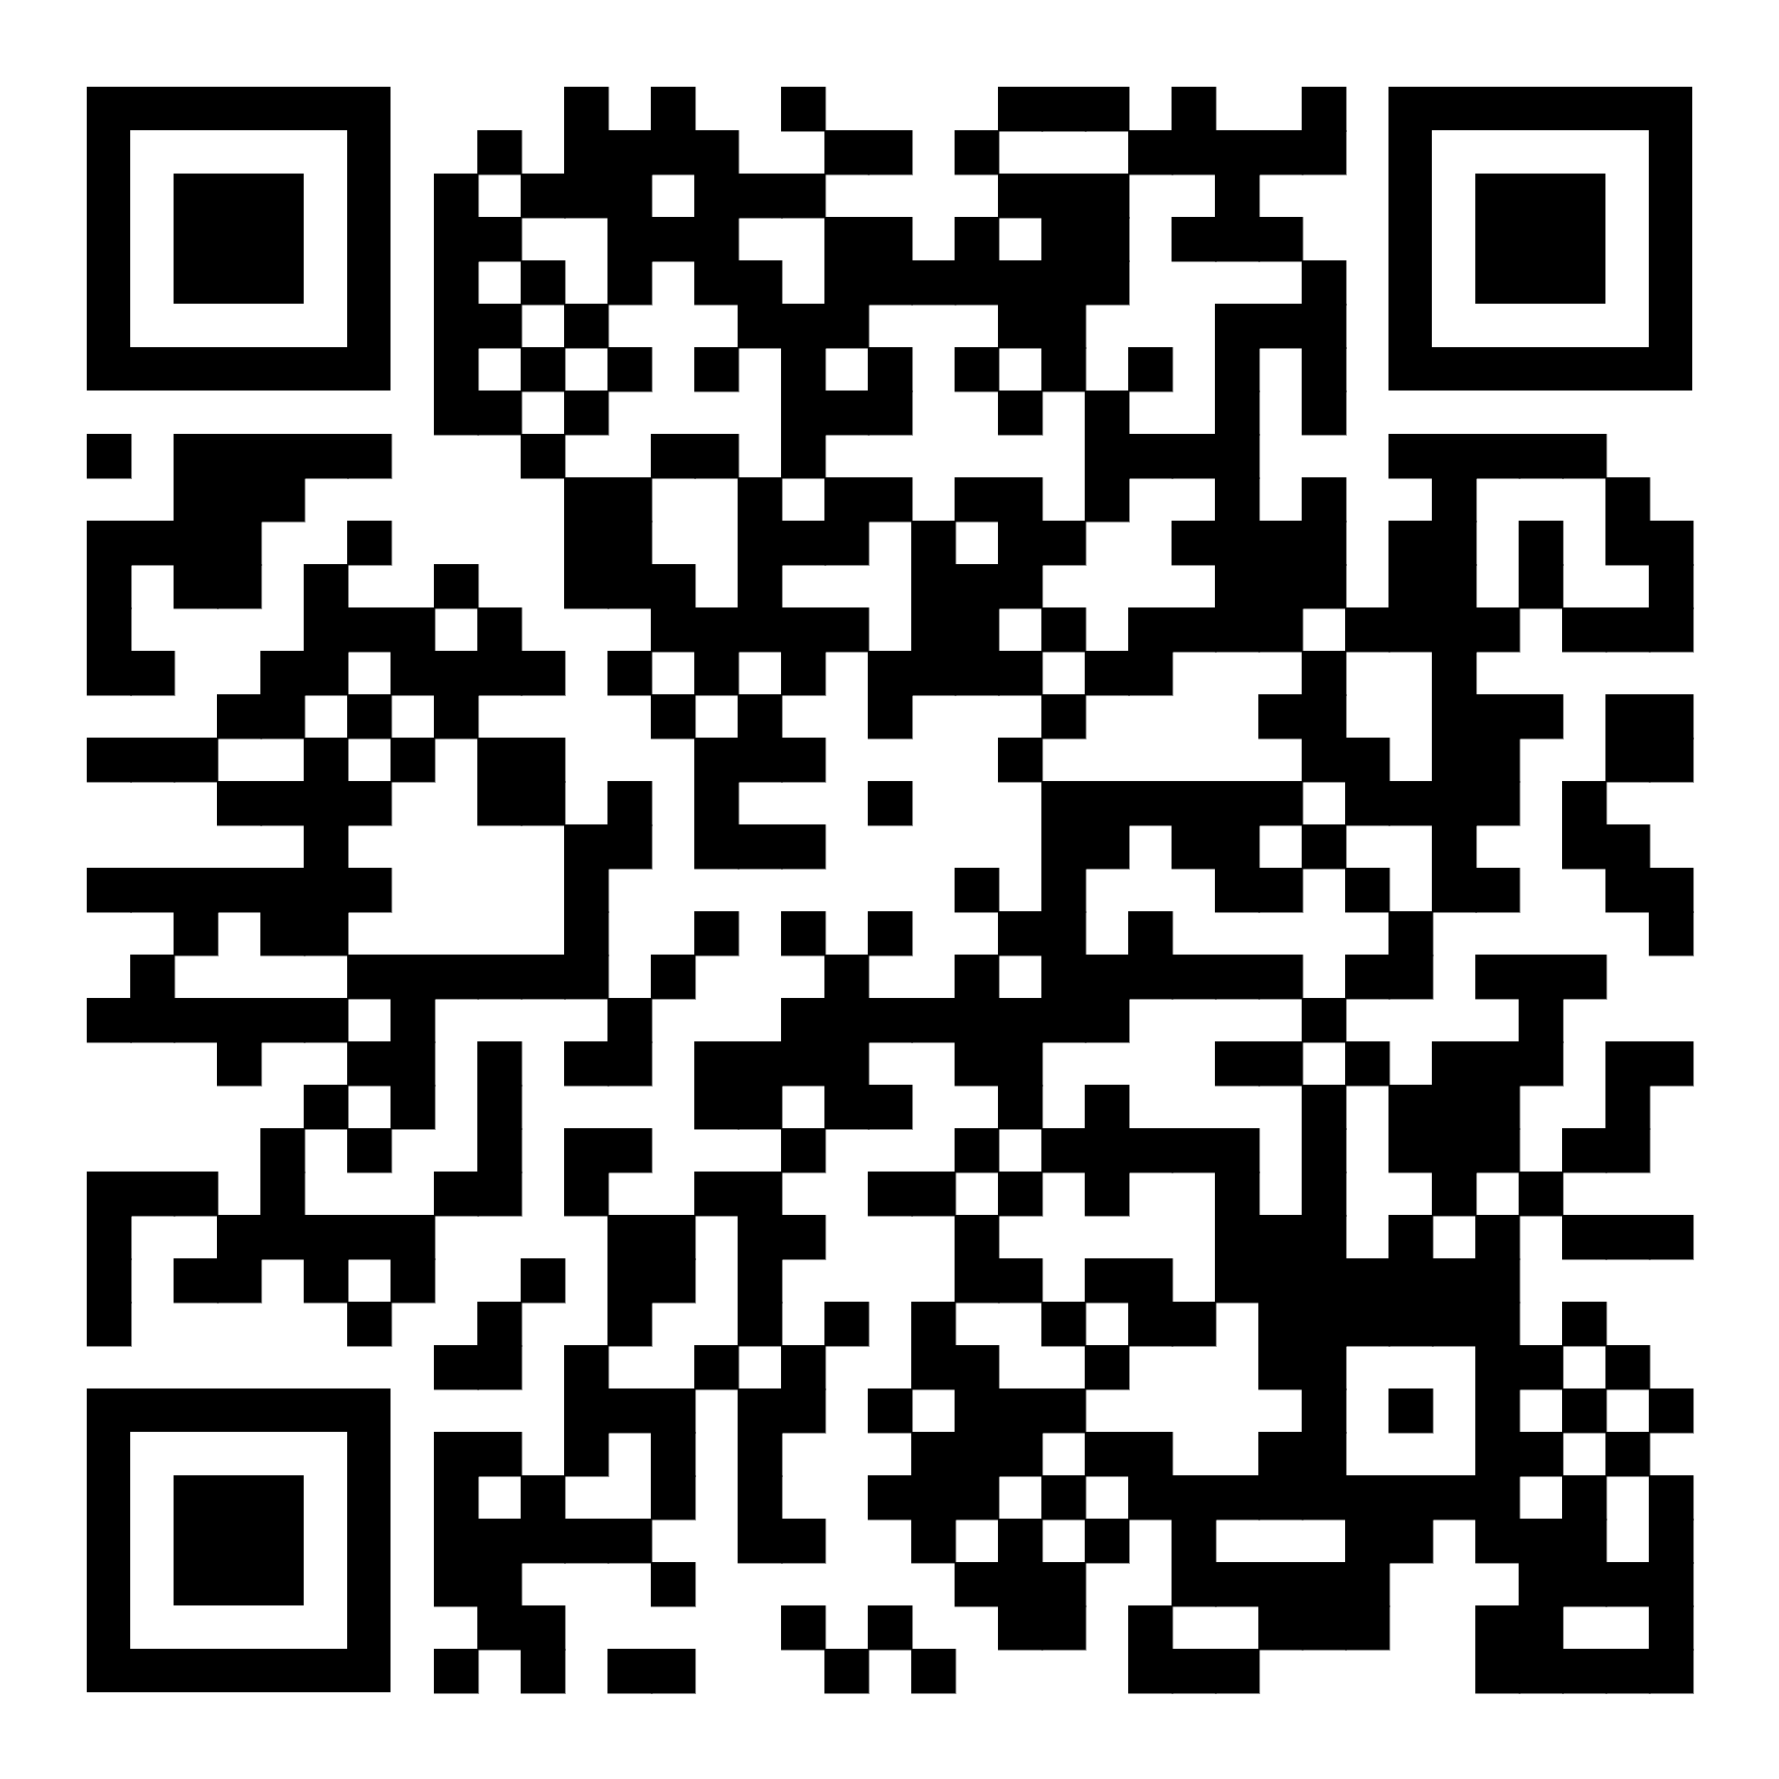
Už máte naši aplikaci eRecept?
Aplikace navíc nabízí i benefity pro pacienty, např. možnost přístupu ke všem údajům o své elektronické preskripci, včetně lékového záznamu a nastavení souhlasů k němu.
Upozorňujeme, že při aktivaci aplikace budete vyzvání k ověření vaší identity prostřednictvím identity občana.
Aplikace ke stažení:

Slide 20
BACKUP SLIDES

Slide 21
Použití neregistrovaných léčivých přípravků dle zákonného rámce
Použití neregistrovaných léčivých přípravků
Použití neregistrovaných léčivých přípravků dle zákonného rámce
 | ZoL | Odpovědnost lékaře | Lékař hlásí na SÚKL použití | Přeznačení obalu | PIL v češtině | Kdo zajišťuje | Kód SÚKL (stav) | Úhrada | Povinnost informovat pacienta | Označení „NEREGISTROVANÉ“ na receptu
Individuální dovoz | § 8 odst. 3-5 | ANO | ANO | NE | NE | distributor | NE | NE | ANO | ANO | Iniciované lékařem
Individuální dovoz ze III. země | § 8 odst. 3–5 § 77 odst. 1, písm. i) | ANO | ANO | NE | NE | distributor | NE | NE | ANO | ANO | Iniciované lékařem, distributor musí požádat o souhlas SÚKL
SpLP (specifický léčebný program) | § 49 | NE | NE (předkladatel zasílá zprávu o programu) | ANO (minimálně přelepka „LP v SpLP“) | Case by case | předkladatel | ANO („F“) | ANO – standartní proces žádosti | ANO | ANO/NE | Dle rozhodnutí MZ: Doba trvání Množství Indikace Pracoviště Zobrazeno v DLP
Mimořádné dodávky | § 8 odst. 6 | NE | NE | Case by case | Case by case | dovozce | ANO („I“) | Dle § 32c,d ZoVZP | ANO | ANO/NE | Dle rozhodnutí MZ
Cizojazyčné šarže | § 38 | NE | NE | Case by case | ANO | MAH | ANO (R, B) | ANO (vč. § 32d ZoVZP) | NE | NE | Info v DLP
Souběžný dovoz / souběžná distribuce | § 45 | NE | NE | ANO | ANO | distributor | ANO (R) | ANO | NE | NE | Info v DLP

